Slide 1

UNIVERSIDAD DE LAS FUERZAS ARMADAS-ESPE
ESCUELA HÉROES DEL CENEPA
COMERCIO EXTERIOR Y NEGOCIACIÓN INTERNACIONAL
UNIVERSIDAD DE LAS FUERZAS ARMADAS
E S P E
PROPUESTA DE IMPORTACIÓN DE ACEITE DE OLIVA ESPAÑOL PARA EL ENVASADO Y COMERCIALIZACIÓN, QUE PROMUEVA EL DESARROLLO DE LA COMUNIDAD DE ZUMBAHUA PROVINCIA DE COTOPAXI.
Libia Chaluisa

Slide 2

Objetivo General
Determinar la factibilidad del proyecto de importación de aceite de oliva desde España para su envasado y comercialización, planteamiento que apoyará al desarrollo productivo de la población de la parroquia de Zumbahua, que actualmente posee altos índices de pobreza.
UNIVERSIDAD DE LAS FUERZAS ARMADAS
E S P E
Objetivos Específicos
Análisis de desarrollo de la parroquia de Zumbahua.
Realizar un análisis del mercado del aceite de oliva para determinar la demanda por satisfacer y un plan de mercado.
Elaborar un estudio técnico del proyecto.
Realizar un análisis de Importación del aceite de oliva.
Proponer un estudio sobre la naturaleza del proyecto que involucre una propuesta administrativa.
Realizar un análisis financiero que determine la viabilidad del proyecto.

Slide 3

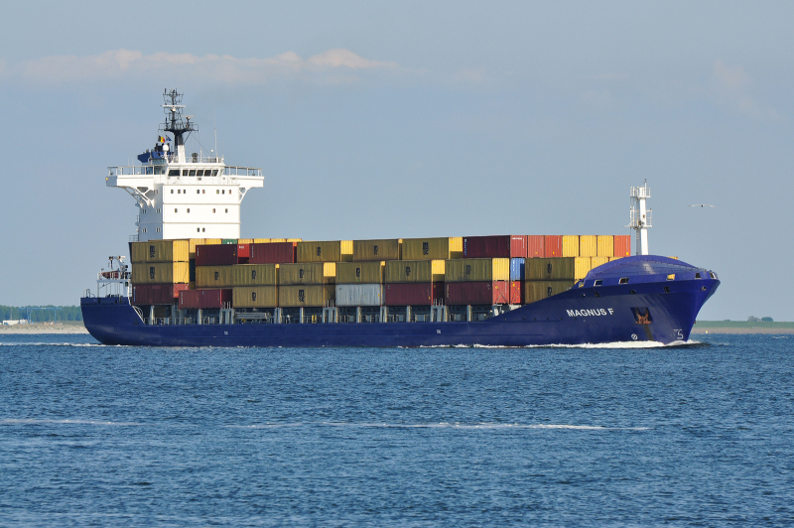

ANTECEDENTES
Incentivar la pequeña industria para la generación de fuentes de empleo.
E S P E
UNIVERSIDAD DE LAS FUERZAS ARMADAS
Como hacerlo?
A través de la importación de aceite de oliva a granel para su envasado y comercialización a nivel nacional con precios más accesibles a los actuales en el mercado.

Slide 4
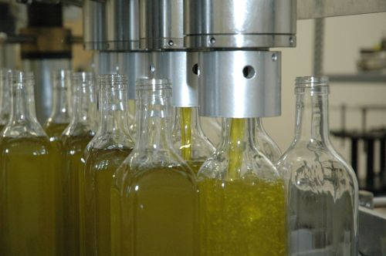

Importaciones del Ecuador
El objetivo principal no es solamente importar productos terminados sino materia prima o semiterminada para incentivar la producción nacional.
E S P E
UNIVERSIDAD DE LAS FUERZAS ARMADAS

Slide 5

Importaciones de Aceite de Oliva en Ecuador
E S P E
UNIVERSIDAD DE LAS FUERZAS ARMADAS

Slide 6

Aceite de Oliva
Proviene de las aceitunas, mismo que una vez extraído a través de diferentes procesos, se convierte en un producto natural con diferentes cualidades para el consumo humano.
Muchos afirman que proviene de Siria, Líbano e Israel y otros de Asia menor, aún con este antecedente España es uno de los principales países productores y sus plantaciones se encuentra en mayor cantidad en Andalucía y comprende a las provincias de Jaén, Córdoba y Sevilla.
UNIVERSIDAD DE LAS FUERZAS ARMADAS
E S P E

Slide 7


Tipos de aceite de oliva
Aceite de oliva: Una mezcla del virgen y refinado.
Aceite de oliva virgen: Obtenido a través de procesos mecánicos, en los cuales nos se efectúen alteraciones del aceite.
Aceite de orujo de oliva. Obtenido de los restos de las aceitunas.
Aceite de oliva virgen extra: Posee un procesamiento igual al virgen, cambiando el grado máximo de acidez.
E S P E
UNIVERSIDAD DE LAS FUERZAS ARMADAS

Slide 8
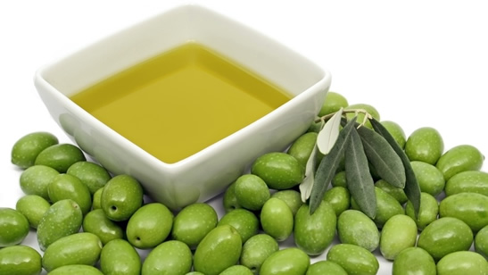
Proceso de elaboración del Aceite de Oliva
Recolección de aceitunas
Recepción de las aceitunas en el molino
Molienda y batido
Separación de sólidos y líquidos
Separación de fase líquida
Clasificación y Almacenamiento
Envasado
UNIVERSIDAD DE LAS FUERZAS ARMADAS
E S P E

Slide 9
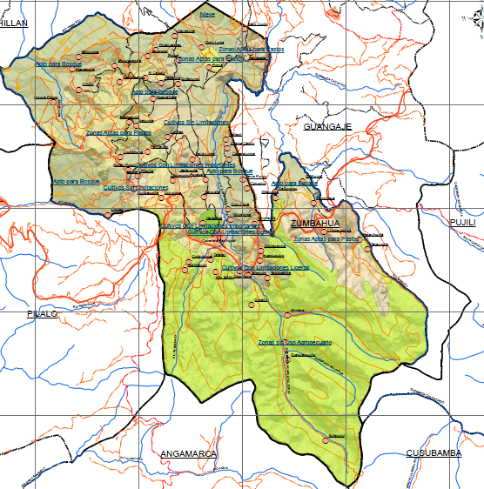
Análisis de Situación de Zumbahua
Ubicada en el cantón Pujilí, Provincia de Cotopaxi, se encuentra a una altura entre los 3.300 y 4.000 metros sobre el nivel del mar, por lo que las temperaturas varían de 8 a 16°C; sobresale la actividad agrícola.
UNIVERSIDAD DE LAS FUERZAS ARMADAS
E S P E

Slide 10

Operación Mato Grosso
Es una ONG de voluntarios nacionales y extranjeros, que desarrolla actividades de lucha contra la pobreza en Brasil, Bolivia, Ecuador y Perú.
Educación, formación para el trabajo, salud, vivienda, electrificación rural, promoción de microempresarios y artesanos.
"No debes dar el pescado, sino enseñar la manera de pescarlo y regalarlo al que es más pobre que tú".
Fue fundada en 1966 en Lombardia, Italia, por el Padre Ugo de Censi.
Se fomentan valores fundamentales como el esfuerzo, el trabajo gratuito, el espíritu de grupo, el respeto, la colaboración, la sensibilidad.
Los voluntarios se ocupan de los seres más desposeídos, de aquellos que no tienen nada y también de aquellos a quienes les falta el plato de comida del día.
UNIVERSIDAD DE LAS FUERZAS ARMADAS
E S P E
E S P E
ESCUELA POLITECNICA DEL EJERCITO

Slide 11

ESTUDIO ORGANIZACIONAL
NOMBRE DE LA EMPRESA
VIVE OIL
DESCRIPCIÓN DE LA EMPRESA
Microempresa de tipo industria, dedicada al envasado y comercialización de aceite de Oliva.
MISIÓN DE LA EMPRESA
Envasar y comercializar aceite de oliva de origen español, con el apoyo de la OMG; para fomentar el desarrollo de la población de la parroquia de Zumbahua.
Ser reconocidos como la marca ecuatoriana de envasado y comercialización de aceite de oliva, lo que promoverá el desarrollo de la parroquia Zumbahua a través del incremento de la oferta de empleo.
Gerente General,
ORGANIZACIÓN DE LA EMPRESA
Supervisor de Producción
Personal Operativo
VISIÓN DE LA EMPRESA
UNIVERSIDAD DE LAS FUERZAS ARMADAS
E S P E
E S P E
ESCUELA POLITECNICA DEL EJERCITO

Slide 12

ANÁLISIS DE SITUACIÓN DEL MERCADO
Perfil del consumidor
Preocupado por su salud, por su figura
Nivel económico alto y medio
Posibilidades de pagar un precio más elevado que el aceite común
Personas con un estilo de vida saludable
UNIVERSIDAD DE LAS FUERZAS ARMADAS
E S P E
E S P E
ESCUELA POLITECNICA DEL EJERCITO
Segmentación de mercado
Toda la población con poder adquisitivo, que dentro de su dieta regular, desee incorporar al aceite de oliva.

Slide 13
Demanda Total de Aceite de Oliva
UNIVERSIDAD DE LAS FUERZAS ARMADAS
E S P E
E S P E
ESCUELA POLITECNICA DEL EJERCITO

Slide 14

Demanda Proyectada de aceite de oliva español
Para la proyección de la demanda se utilizará una técnica estadística llamada Promedios Móviles.
UNIVERSIDAD DE LAS FUERZAS ARMADAS
E S P E
E S P E
ESCUELA POLITECNICA DEL EJERCITO

Slide 15

ANÁLISIS DE LA OFERTA
Oferta Mundial de Aceite de Oliva
UNIVERSIDAD DE LAS FUERZAS ARMADAS
E S P E
E S P E
ESCUELA POLITECNICA DEL EJERCITO

Slide 16

Demanda Real
Tipo | Consumidores | % demanda | # de personas | Demanda real (en litros)
Cuarto de litro | 64.786 | 33% | 21.379 | 21.379 / 4 | 5.345
Medio litro | 64.786 | 36% | 23.323 | 23.323 / 2 | 11.661
Un litro | 64.786 | 29% | 18.788 | 18.788 / 1 | 18.788
Dos litros | 64.786 | 0,02% | 1.296 | 1.296 * 2 | 2.591
TOTAL | 64.786 | 100% | 64.786 | 38.386
UNIVERSIDAD DE LAS FUERZAS ARMADAS
E S P E
E S P E
ESCUELA POLITECNICA DEL EJERCITO
Demanda por Satisfacer
Tomado en cuenta la demanda proyectada para el país, la demanda real obtenida de la encuesta, la capacidad de producción del proyecto, y suponiendo que la producción sería constante y estable durante 3 años, la demanda que se podría satisfacer para el mercado seleccionado (Latacunga) es de aproximadamente 12.500 litros de aceite de oliva mensuales.
Esto quiere decir, que el proyecto aproximadamente tiene la capacidad de satisfacer el 15% del mercado de aceite de oliva.

Slide 17

Plan de Mercado
DISTRIBUCIÓN Y PUNTOS DE VENTA
Micromercados
Supermercados
PROMOCIÓN DEL PRODUCTO O SERVICIO
Grandes almacenes
Cadenas alimenticias
Plan de comercialización
Publicidad en medios de comunicación
Internet
Exposiciones, ferias y eventos
UNIVERSIDAD DE LAS FUERZAS ARMADAS
E S P E
E S P E
ESCUELA POLITECNICA DEL EJERCITO

Slide 18
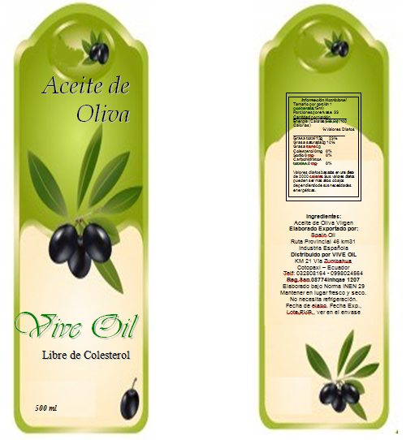
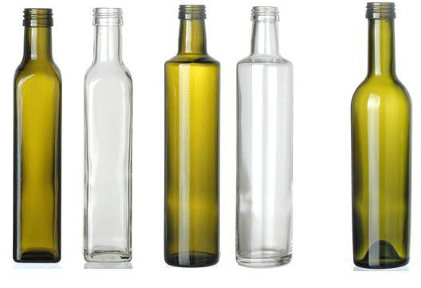
CAPÍTULO IV. ESTUDIO TÉCNICO
Macro localización
Micro localización
UNIVERSIDAD DE LAS FUERZAS ARMADAS
E S P E
E S P E
ESCUELA POLITECNICA DEL EJERCITO
Envase

Slide 19
Diseño general de la planta
Planta de envasado
Almacén
Inversiones
Bienes Muebles
Equipo de Oficina
Oficina
Almacén de productos químicos
Aseo y Trabajadores
Materias primas y materiales
Maquinaria y Equipo
Fondo de maniobra, constitución y puesta en marcha
Capacidad de envasado
Tipo de envase | Productos Por hora | Productos Por día | Productos Por mes
1 litro | 14 | 168 | 3.864
Medio litro | 32 | 384 | 8.832
Cuarto de litro | 44 | 528 | 12.144
UNIVERSIDAD DE LAS FUERZAS ARMADAS
E S P E
E S P E
ESCUELA POLITECNICA DEL EJERCITO
113.390 litros.
33 % para envases de 1 litro
40% para envases de medio litro
27% para envases de cuarto de litro

Slide 20

ESTUDIO DE IMPORTACIÓN
ACUERDOS COMERCIALES
Régimen 10, Importación a consumo.
Art. 147 COPCI, Art. 120 de su Reglamento
PARTIDAS ARANCELARIAS
1509.10.00
Aceite de Oliva Virgen
REGIMEN ADUANERO
DOCUMENTACIÓN REQUERIDA PARA LA IMPORTACIÓN
Acuerdos comerciales entre España y Ecuador
CAN- MERCOSUR
Documentos de Acompañamiento (Art. 72 Reglamento COPCI).
Documentos de Soporte (Art. 73 Reglamento COPCI).
TRANSPORTE PARA LA IMPORTACIÓN- INCOTERM
Vía marítima
Incoterm CIF
UNIVERSIDAD DE LAS FUERZAS ARMADAS
E S P E
E S P E
ESCUELA POLITECNICA DEL EJERCITO

Slide 21
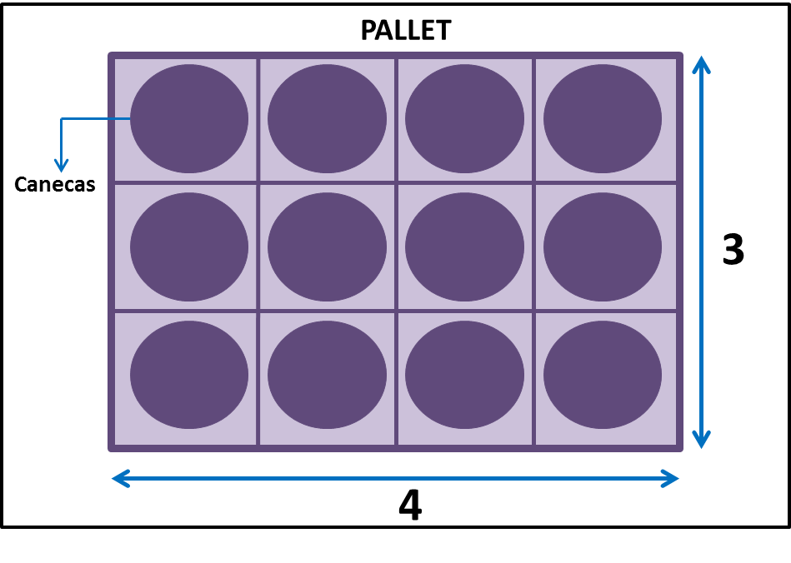
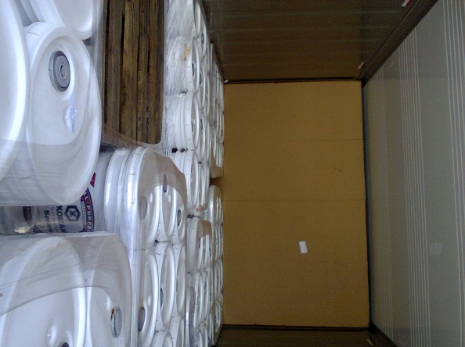
Contenerización
UNIVERSIDAD DE LAS FUERZAS ARMADAS
E S P E
E S P E
ESCUELA POLITECNICA DEL EJERCITO
Se utilizarán un contenedor de 20’, 17 pallets cada uno con una capacidad de acoger 36 canecas, la cantidad que se puede importar es de 11.340 litros, lo que permitirá traer la mercancía según la capacidad de la planta.

Slide 22
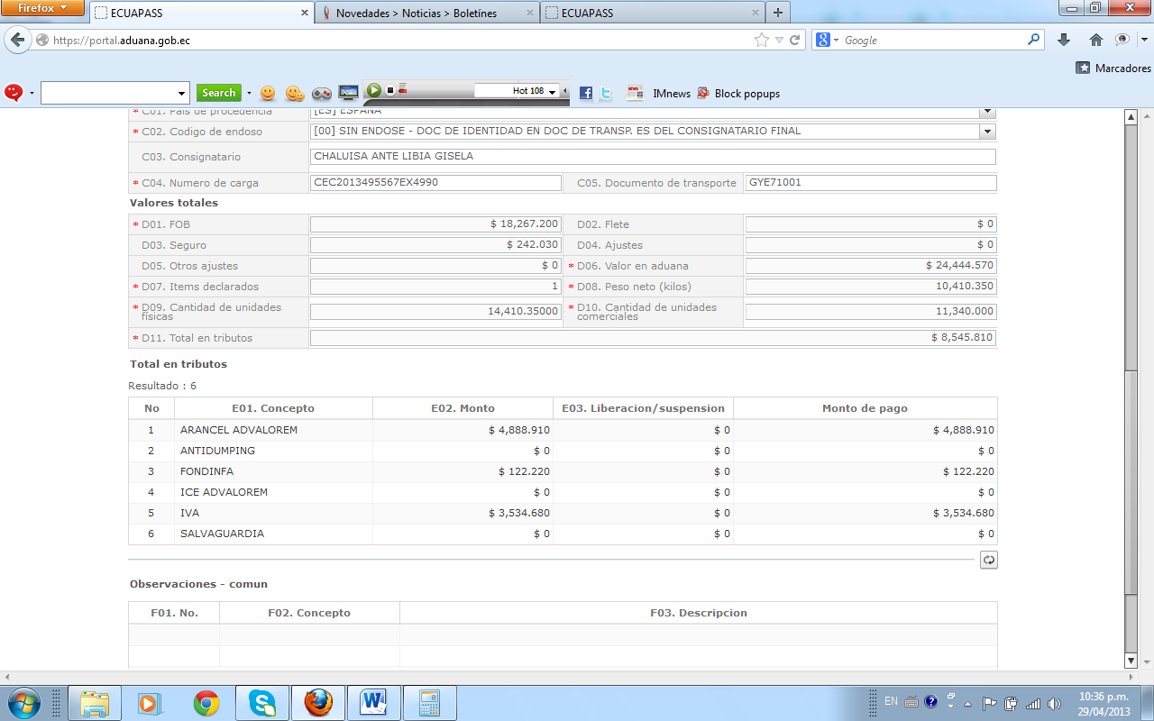
PROCESO DE IMPORTACIÓN
Registro Importador- Exportador
Certificado digital- Token
Declaración Aduanera de Importación.
Nacionalización de la mercadería.
Cálculo de Impuestos ECUAPASS
UNIVERSIDAD DE LAS FUERZAS ARMADAS
E S P E
E S P E
ESCUELA POLITECNICA DEL EJERCITO

Slide 23

ESTUDIO FINANCIERO
Inversión Capital de Trabajo
UNIVERSIDAD DE LAS FUERZAS ARMADAS
E S P E
E S P E
ESCUELA POLITECNICA DEL EJERCITO

Slide 24

Proyección Costos y Gastos
UNIVERSIDAD DE LAS FUERZAS ARMADAS
E S P E
E S P E
ESCUELA POLITECNICA DEL EJERCITO

Slide 25
Precio
UNIVERSIDAD DE LAS FUERZAS ARMADAS
E S P E
E S P E
ESCUELA POLITECNICA DEL EJERCITO

Slide 26
Ingresos proyectados
UNIVERSIDAD DE LAS FUERZAS ARMADAS
E S P E
E S P E
ESCUELA POLITECNICA DEL EJERCITO

Slide 27

Flujo de Fondos Neto proyectado
UNIVERSIDAD DE LAS FUERZAS ARMADAS
E S P E
E S P E
ESCUELA POLITECNICA DEL EJERCITO
Tasa Mínima Aceptable de Rendimiento

Slide 28
Valor Actual Neto y Tasa Interna de Retorno
UNIVERSIDAD DE LAS FUERZAS ARMADAS
Período de Recuperación de la Inversión
E S P E
E S P E
ESCUELA POLITECNICA DEL EJERCITO
Del análisis, se obtuvo que el período de recuperación de la inversión se da al tercer año, 1 mes y 16 días.

Slide 29

CONCLUSIONES
El proyecto de envasado y comercialización de aceite de oliva en la comunidad de Zumbahua resulta factible
Es un proyecto que puede ayudar de sobremanera al desarrollo social, económico y laboral de las personas de la comunidad de Zumbahua.
Para la importación de Aceite de Oliva se debe cumplir todos los requisitos previos a la nacionalización el producto, establecidos en el Código Orgánico de la Producción, Comercio e Inversiones
El proyecto tiene una capacidad de satisfacer el mercado un porcentaje de la demanda que ha sido determinada de acuerdo a la capacidad de la maquinaria y al período laboral.
La capacidad de planta es de 95,83%, con un procesamiento diario de aproximadamente 493 litros de aceite de oliva diarios
UNIVERSIDAD DE LAS FUERZAS ARMADAS
E S P E
E S P E
ESCUELA POLITECNICA DEL EJERCITO

Slide 30

RECOMENDACIONES
Se recomienda ejecutar adecuadamente el plan de comercialización, pues al ser una marca nueva en el mercado necesita darse a conocer.
Es recomendable considerar alianzas o convenios con entidades sociales, que puedan ayudar a promover el producto o a comercializarlo
Es importante tener el contacto de varios proveedores, con el fin de reducir cualquier posibilidad de desabastecimiento de la materia prima.
Es importante considerar a futuro el cultivo de plantas de olivo, especialmente en la zona de Pujilí, debido a las características del suelo.
Podría considerarse a futuro el procesamiento no solo de aceite virgen sino también de aceite de oliva extra-virgen.
UNIVERSIDAD DE LAS FUERZAS ARMADAS
E S P E
E S P E
ESCUELA POLITECNICA DEL EJERCITO

Slide 31

